Slide 1
Служба школьной медиации (примирения) в системе психологической службы образовательной организации: отличительные особенности и условия эффективности
Авторское право Горшенина Е.В.

Slide 2
Горшенина Екатерина Вячеславовна медиатор (тренер-медиатор) психолог, юрист Помощник Уполномоченного по правам ребёнка в Краснодарском крае по г. Сочи Руководитель Детской городской службы примирения г. Сочи (с 2021 года) Педагог-психолог, руководитель службы школьной медиации (примирения) МОБУ гимназия № 6 г. Сочи им. Зорина Ф.М. (с 2018 года) Руководитель Центра переговоров и разрешения конфликтов (медиации) при Союзе «Торгово-промышленная палата города Сочи» (с 2021 года) Президент Ассоциации «Центр переговоров, медиации и примирения» (с 2020 года)
Авторское право Горшенина Е.В.

Slide 3
Основная цель СШМП Воспитание культуры поведения в конфликте в школе с помощью детско-взрослой команды и с использованием восстановительных технологий
Авторское право Горшенина Е.В.

Slide 4
Правовая основа Распоряжение Правительства РФ от 23.01.2021г. № 122-р. План основных мероприятий до 2027 года в рамках Десятилетия детства. Письмо Министерства просвещения РФ от 28.04.2020г. № ДГ-375/07 «О направлении методических рекомендаций по развитию сети служб медиации (примирения) в образовательных организациях и в организациях для детей-сирот и детей, оставшихся без попечения родителей». Рекомендации Министерства просвещения РФ от 29.11.2019 года № 07-8344 «Методические рекомендации, содержащие порядок действий органов и учреждений системы профилактики безнадзорности и правонарушений несовершеннолетних с использованием восстановительного подхода в случаях отказов родителей (законных представителей) несовершеннолетних от предлагаемых мероприятий в рамках проводимой индивидуальной профилактической работы». Межведомственный план комплексных мероприятий по реализации Концепции развития сети служб медиации в целях реализации восстановительного правосудия в отношении детей, в том числе, совершивших общественно опасные деяние, но не достигших возраста, с которого наступает уголовная ответственность в Российской Федерации, до 2025 года. Утверждён Правительственной комиссией по делам несовершеннолетних и защите их прав 25.09.2019г. Стратегия развития воспитания в Российской Федерации на период до 2025 года. Распоряжение Правительства РФ от 29.05.2015 № 996-р.
Авторское право Горшенина Е.В.

Slide 5
Служба школьной медиации (примирения) Условия эффективного функционирования: 1. Организационные: понимание и согласие администрации школы Наличие всех необходимых документов (приказ, положение, план работы на год, состав) 2. Методические: методические рекомендации, учебные пособия для проведения примирительных встреч и обучения школьников-волонтёров, качественное обучение самого куратора. 3. Профессиональные и личностные качества медиатора: нейтральность, безоценочность, доброжелательность…
Авторское право Горшенина Е.В.

Slide 6
Психологическая служба образовательной организации (на примере Гимназии № 6 г. Сочи) Место службы медиации в гимназии
Социальный педагог
Психолог
Психологи (ОВЗ)
СШМП
Классный руководитель
Авторское право Горшенина Е.В.

Slide 7
Медиативный (восстановительный) подход
Выслушать каждого без оценки и осуждений
Обсудить последствия конфликта
Избавиться от негативных эмоций
Самим найти устраивающее всех решение
Понять, как избежать подобного в будущем
Авторское право Горшенина Е.В.

Slide 8
Полномочия СШМП
− обучение школьников и педагогов через опыт решения реальных конфликтных ситуаций конструктивному разрешению споров и конфликтов;
− первичная профилактика конфликтного поведения в критические периоды обучения детей в школе (5-8 классы)– через взаимодействие с классным руководителем ;
− Обучение ответственному поведению детей по программе «Волонтёр службы школьной медиации (примирения).
Авторское право Горшенина Е.В.

Slide 9
Типы школьных конфликтов, с которыми работает куратор СШМП:
Ученик-ученик >> неудачные шутки, драки, сплетни, непонимание, травля…
Ученик-родитель >> подростковый возраст…
Родитель-родитель >> в случае конфликта между детьми…
Многосторонние конфликты (дети, родители, администрация школы)
Сложные многосторонние конфликты между всеми участниками образовательного процесса (дети, родители, педагоги, администрация, органы управления образованием, средства массовой информации и т.д.)
Авторское право Горшенина Е.В.

Slide 10
Какой самый частый способ реагирования на конфликты в школе?
Авторское право Горшенина Е.В.

Slide 11
Поиск виновного и наказание
Авторское право Горшенина Е.В.

Slide 12
Для того, кто совершил проступок, служба полезна:
для осознания причины поступка и его последствий;
возможность исправить ситуацию (извиниться, загладить вред)
вернуть к себе уважение и восстановить отношения
Авторское право Горшенина Е.В.

Slide 13
Для того, кто пострадал, служба полезна:
для избавления от негативных переживания, желания отомстить;
стать более уверенным
Для восстановления справедливости.
Авторское право Горшенина Е.В.

Slide 14
Для педагогов и родителей
Что раздражает в поведении подростка? | В чем это выражается? | Что за этим стоит? (чувства, эмоции) | Какая потребность за чувствами и эмоциями?
Авторское право Горшенина Е.В.

Slide 15
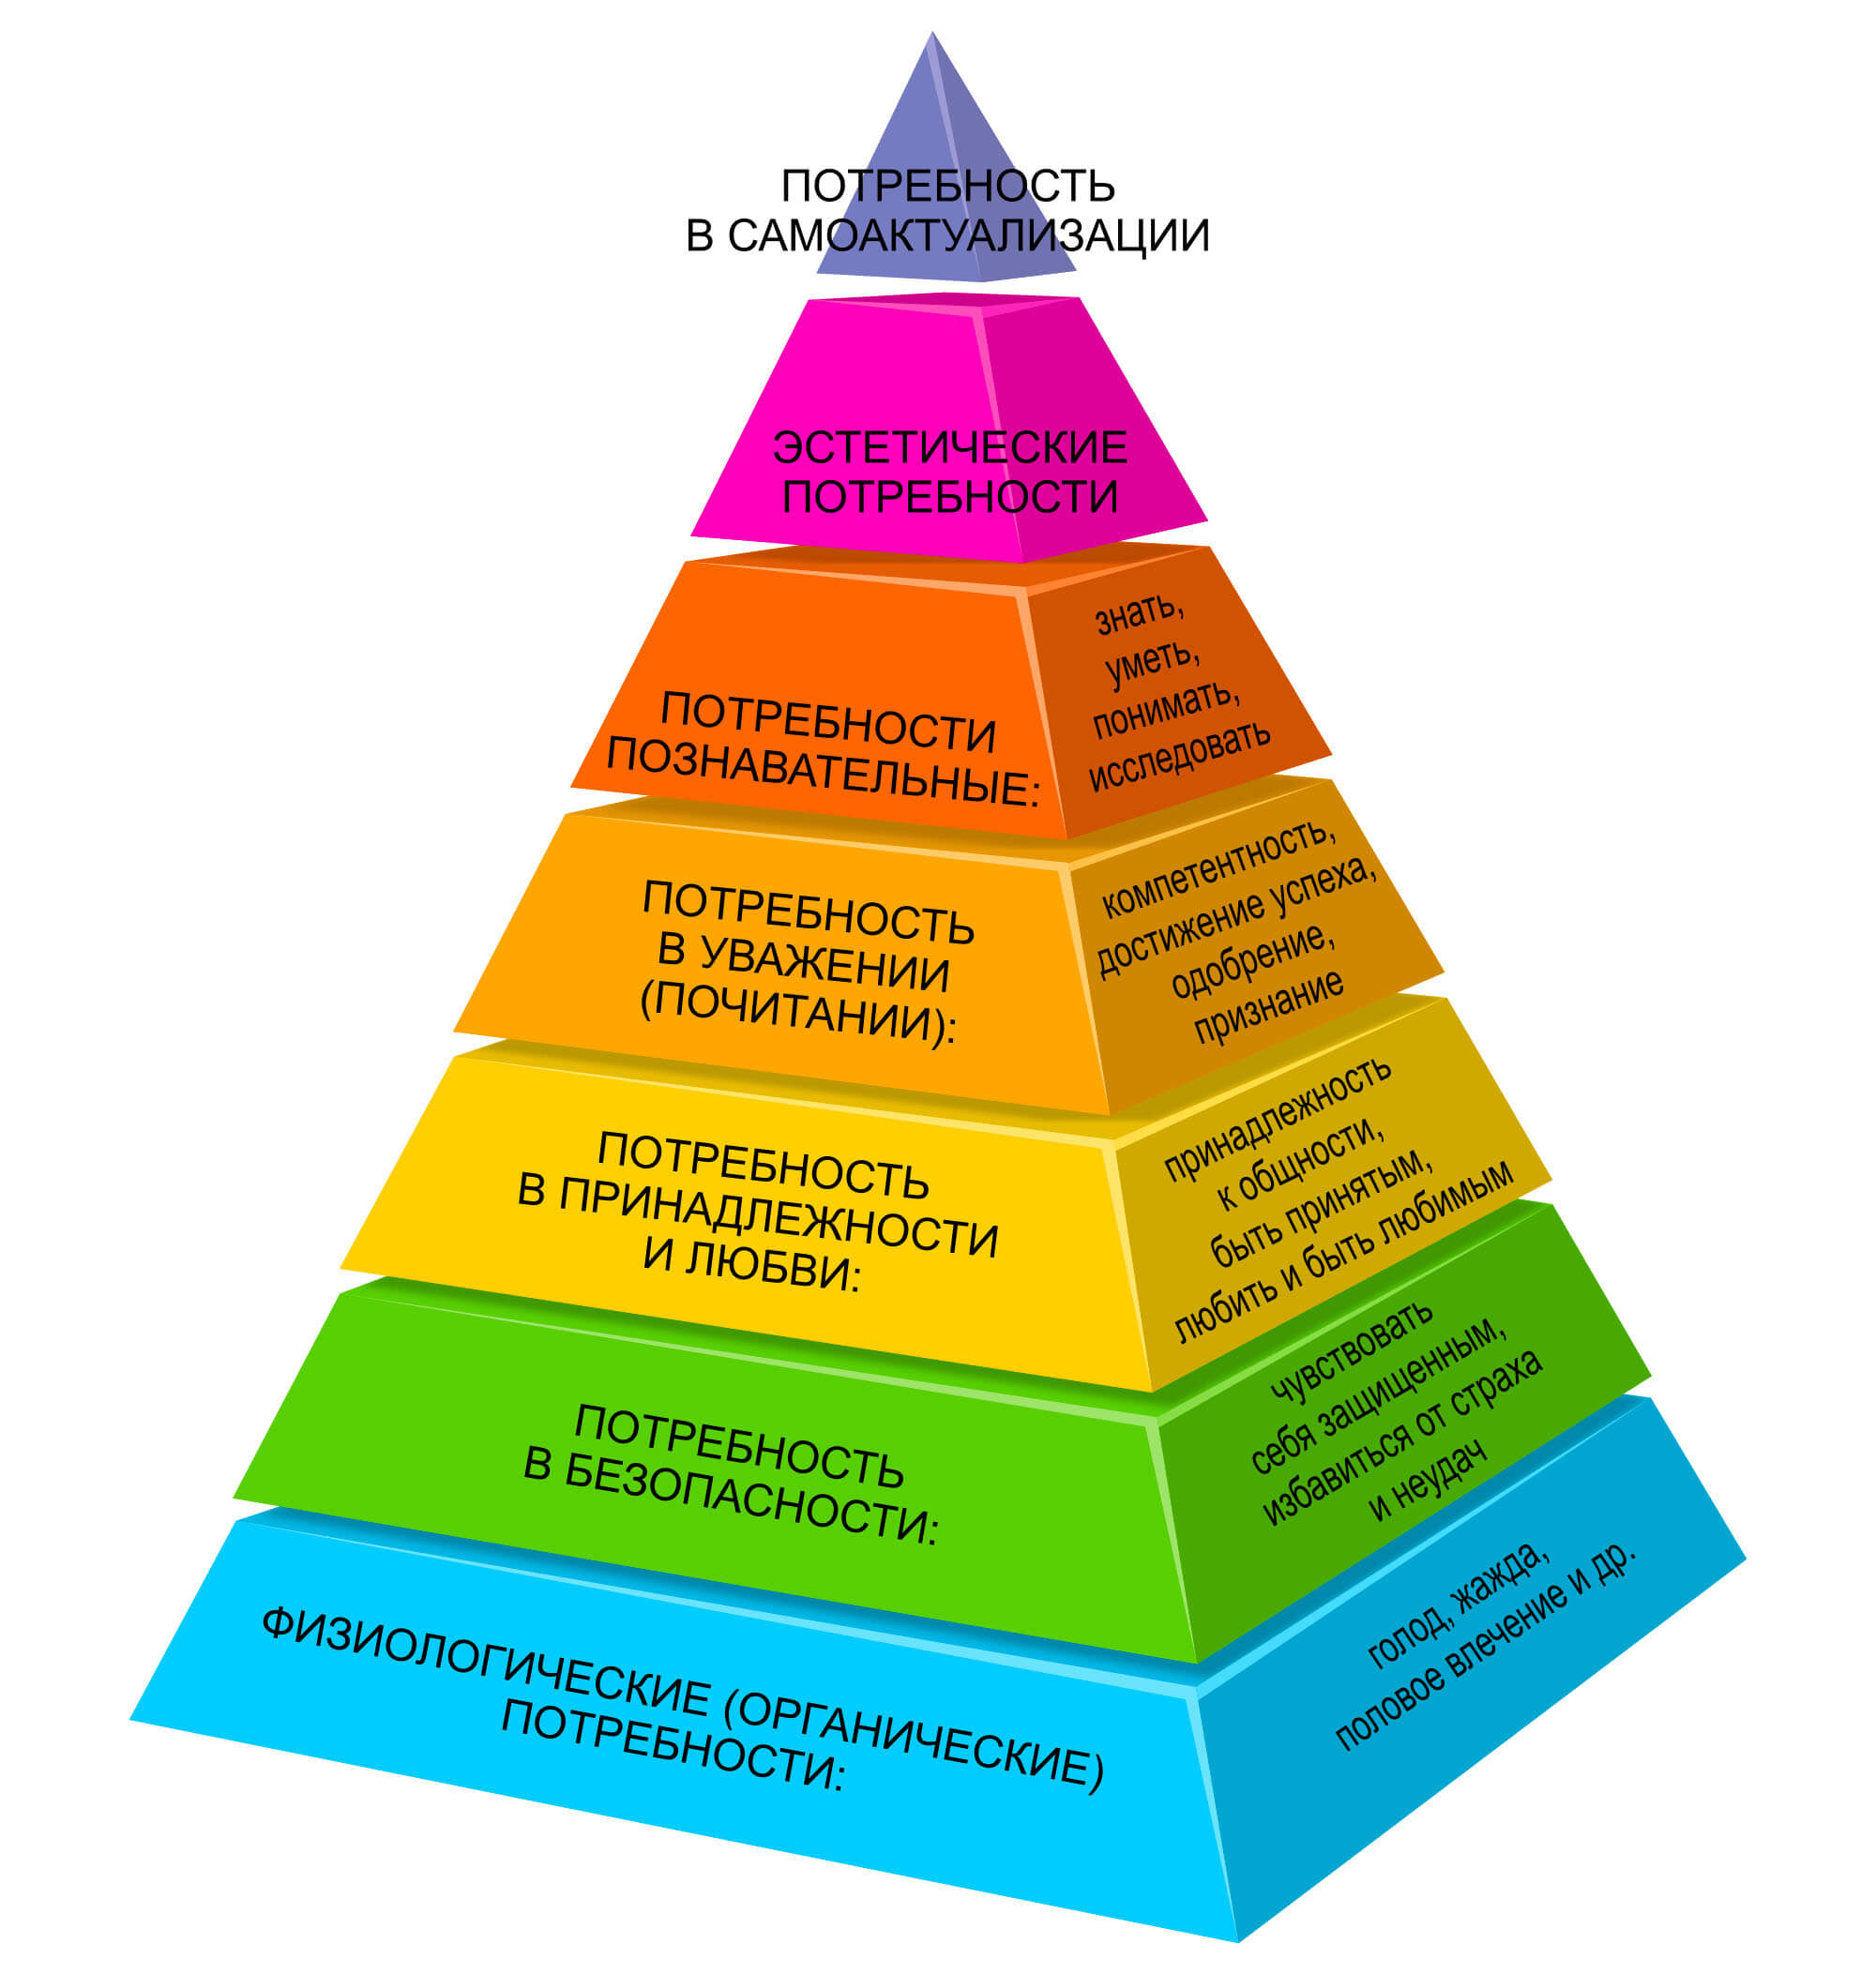
Для кураторов СШМП и педагогов
Что не нравится в родителе, что бесит? Какой он? | В чём это выражается? | Что вы чувствуете при этом? | Что чувствует родитель? | Какие потребности стоят за поведением родителей?
Авторское право Горшенина Е.В.

Slide 16
Восстановительные вопросы На кого и как повлияли твои действия? Что тебя больше задело в этой ситуации? Что для тебя самое важное в этой ситуации? Что для тебя самое худшее в этой ситуации? О чем ты думал (думала) тогда, находясь в этой ситуации? Что ты думаешь сейчас?
Авторское право Горшенина Е.В.

Slide 17
Восстановительные вопросы Как ты сейчас относишься к случившемуся? Как ты думаешь, насколько это нужно (важно) другой стороне? Как ты думаешь, что он (она) чувствует в этой ситуации? Пытался ли сам (сама) найти выход? Если да, то как? Какой вред причинен? Какие варианты заглаживания вреда ты видишь?
Авторское право Горшенина Е.В.

Slide 18
Восстановительные вопросы Что ты можешь сделать, чтобы исправить ситуацию? Что исправит ситуацию, на твой взгляд? Почему для тебя это важно? Что может быть дальше, если ничего не менять? Какие последствия могут быть? Что ты можешь сделать, чтобы такое не повторилось? Готов ли ты сохранить отношения? Какие у тебя планы на будущее? Как может эта ситуация отразиться на твоём будущем?
Авторское право Горшенина Е.В.

Slide 19
Екатерина Горшенина Сайт: https://mediator123.ru Телефон: +7 989 081 8939 Email: mediator123@bk.ru Instagram: https://instagram.com/mediation_krasnodar_sochi?r=nametag https://instagram.com/evgorshenina?r=nametag Facebook: https://www.facebook.com/ekat.gorshenina
Авторское право Горшенина Е.В.

